Slide 1





Bonjour et bienvenue !
Cette classe virtuelle démarrera
à xx h
Le support est téléchargeable ici :
Déposer des données dans l’entrepôt Recherche Data Gouv

Slide 2
Dans cette présentation :
Présentation générale
Concepts clés
Utilisation de l’entrepôt

Slide 3
Mieux vous connaitre
Qui a déjà déposé un jeu de données dans un entrepôt ?

Slide 4
Présentation de Recherche Data Gouv

Slide 5
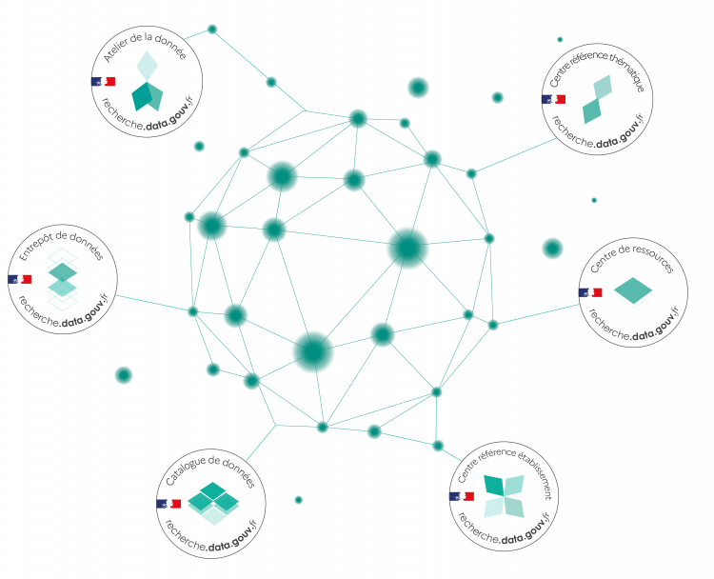
L’écosystème Recherche Data Gouv
4 Modules d’accompagnement :
  Ateliers de la donnée
  Centres de référence thématiques
  Centres de référence établissement
  Centres de ressources
2 Modules de partage :
  Entrepôt
  Catalogue (à venir)

Slide 6
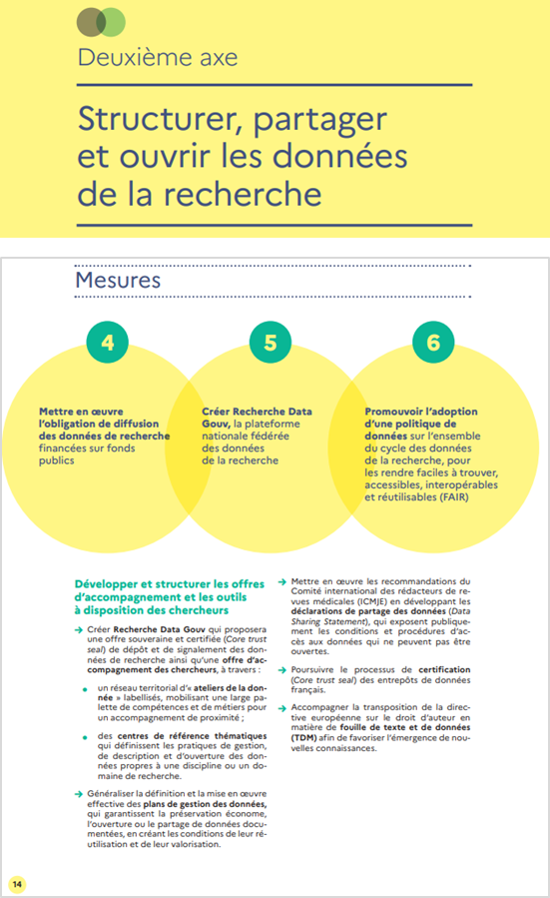
Un projet national
Créer Recherche Data Gouv qui proposera une offre souveraine et certifiée (Core trust seal) de dépôt et de signalement des données de recherche ainsi qu’une offre d’accompagnement des chercheurs, à travers:
un réseau territorial d’« ateliers de la donnée » labellisés, mobilisant une large palette de compétences et de métiers pour un accompagnement de proximité ;
des centres de référence thématiques qui définissent les pratiques de gestion, de description et d’ouverture des données propres à une discipline ou un domaine de recherche.

Slide 7

Les modules entrepôt et catalogue de données
Datacenter national
  Ile de France, Toulouse
  (Sauvegarde à UniStra)
Calendrier à 3 ans, mise en place de Recherche Data Gouv :
  Début du projet : mai 2021
  Lancement de l’entrepôt : 8 juillet 2022
  2022-2023 : campagne d’alimentation
  2023-2024 : catalogue des données externes

Slide 8
L’entrepôt
Documenter et partager tout type de données de recherche ;
Rechercher, découvrir, accéder et réutiliser ;
Toutes fonctionnalités accessibles via interface web ou API.
Environnement de production
https://entrepot.recherche.data.gouv.fr
Environnement bac-à-sable
https://demo.recherche.data.gouv.fr

Slide 9

Le Centre de ressources entrepôt-catalogue Recherche Data Gouv
Accompagnement & Formation
Administration fonctionnelle de l’Entrepôt
Modération de l’Espace Générique
Maintenance du Portail
Plus d’info sur les formations :
https://recherche.data.gouv.fr/fr/page/classes-virtuelles

Slide 10
L’entrepôt : principaux cas d’usage
Je monte un projet européen ou ANR avec des partenaires externes
Je publie un article scientifique, l’éditeur me demande les données
Je publie un data paper
Je veux gérer et partager des données collectées/générées par ma structure (unité, département, plateforme…)
Je recherche des données sur un sujet spécifique
Je veux partager des données gérées par un autre système d’information
Je veux préserver et valoriser les données collectées par un collègue qui part de mon labo
Je veux rendre visible les données à la production desquelles j’ai contribué
JOUR / MOIS / ANNEE

Slide 11
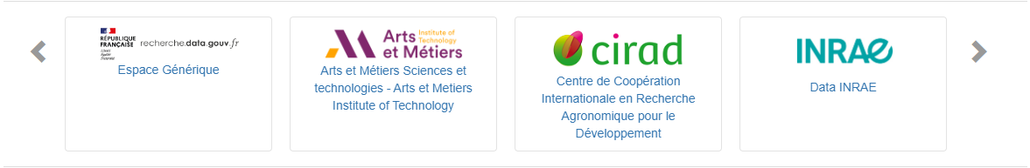
Organisation de l’entrepôt
Espace générique
Dépôt possible quand pas d’espace institutionnel
Validation avant publication
Espaces institutionnels
Paramétrages gérés par les institutions

Slide 12
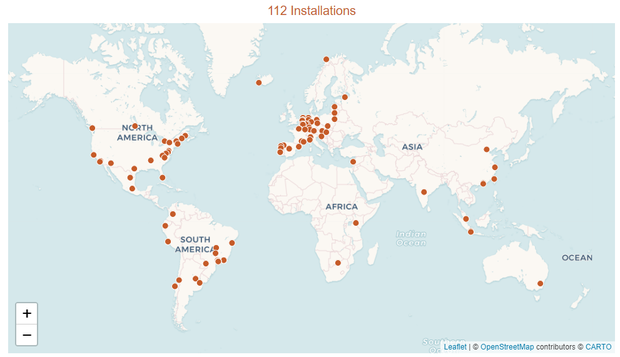



Dataverse, moteur de l’entrepôt et du catalogue
Projet Open Source
Conçu par Harvard
34 Institutions (18 pays)
dans la gouvernance
(dont INRAE et le CNRS)
Source : https://dataverse.org/ - 06/02/2024

Slide 13






Contributions de l’entrepôt et des déposants
Entrepôt : DOI ; métadonnées indiquant l’identifiant ; entrepôt permettant la recherche
Déposant : métadonnées riches et utilisant des vocabulaires
Entrepôt : données accessibles avec le DOI ; métadonnées toujours disponibles
Déposant : données ouvertes (éventuellement sous conditions)
Entrepôt : métadonnées standardisées et machine readable
Déposant : format de fichiers ouverts et machine-readable ; vocabulaires avec URI
Entrepôt : licences disponibles
Déposant : provenance des données ; standards correspondant à la communauté

Slide 14
Les concepts clés de l’entrepôt

Slide 15
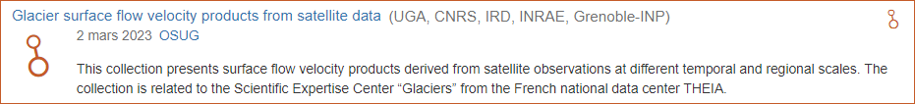
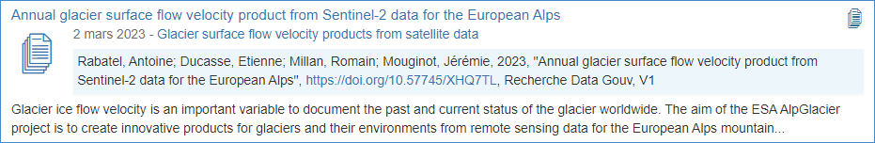
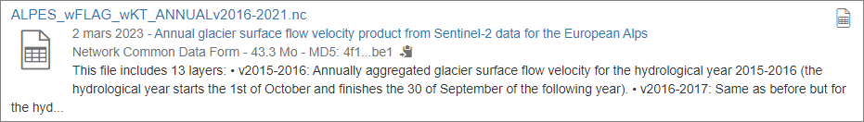
Éléments de contenus dans l'entrepôt
Collection
Jeu de données
Fichier

Slide 16
La collection (ou dataverse)
Collection
Collection de jeux de données et/ou de sous-collections
Gestion et paramétrages indépendants de la collection parente
Classe virtuelle Administrer une collection disponible
Jeu de données
Dataverse
Dataverse
Sous-collection
Jeu de données
Sous-collection
…
…

Slide 17
Le jeu de données (ou dataset)
Définition :
« Agrégation, sous une forme lisible, de données brutes ou dérivées présentant une certaine "unité", rassemblées pour former un ensemble cohérent. »
Rémi Gaillard, 2014. « De l’Open data à l’Open research data : quelle(s) politique(s) pour les données de recherche ? », Bibliothèque numérique de l'enssib, Permalien : https://www.enssib.fr/bibliotheque-numerique/documents/64131-de-l-open-data-a-l-open-research-data-quelles-politiques-pour-les-donnees-de-recherche.pdf

Slide 18
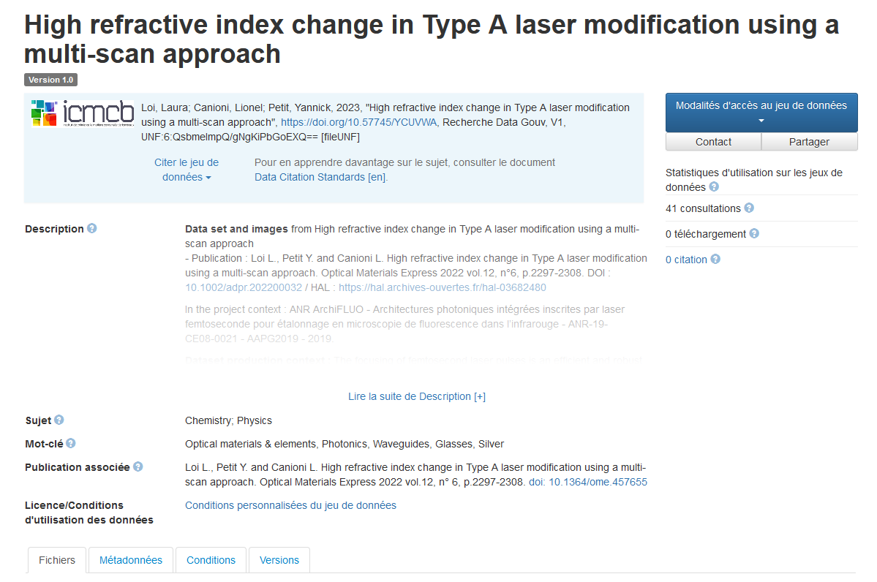
Le jeu de données (ou dataset)
Identifié par un DOI ⇒ Citable
Décrit par des Métadonnées
Comprenant des Fichiers :
  Nombre max illimité
  Si données pas dans l’entrepôt ⇒ Utiliser la Métadonnée « Lien vers les données »
Conditions d’utilisation
Gestion des versions

Slide 19
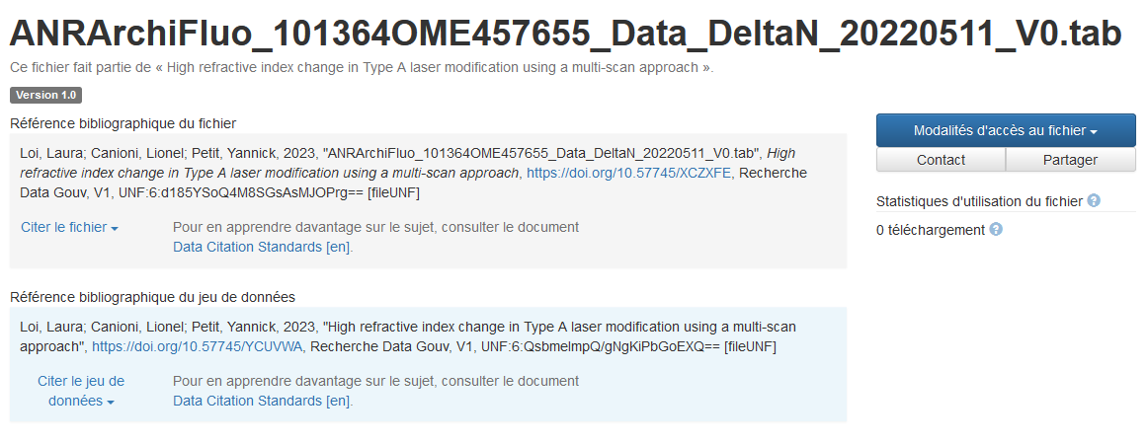
Le fichier (ou file)
Toujours dans un jeu de données
DOI attribué / fichier
Métadonnées spécifiques
Taille Max 50 Go

Slide 20
Le fichier (ou file)
Prévisualisation de fichiers
    Voir la diapositive : Prévisualisation des fichiers
Pour fichiers tabulés (R Data, Stata, SPSS, csv, tsv, xlsx)
  Taille max 500 Mo
  Conversion en fichier .tab
  Extraction d’informations sur les variables
    Voir la diapositive : Exploration des fichiers de données tabulées

Slide 21
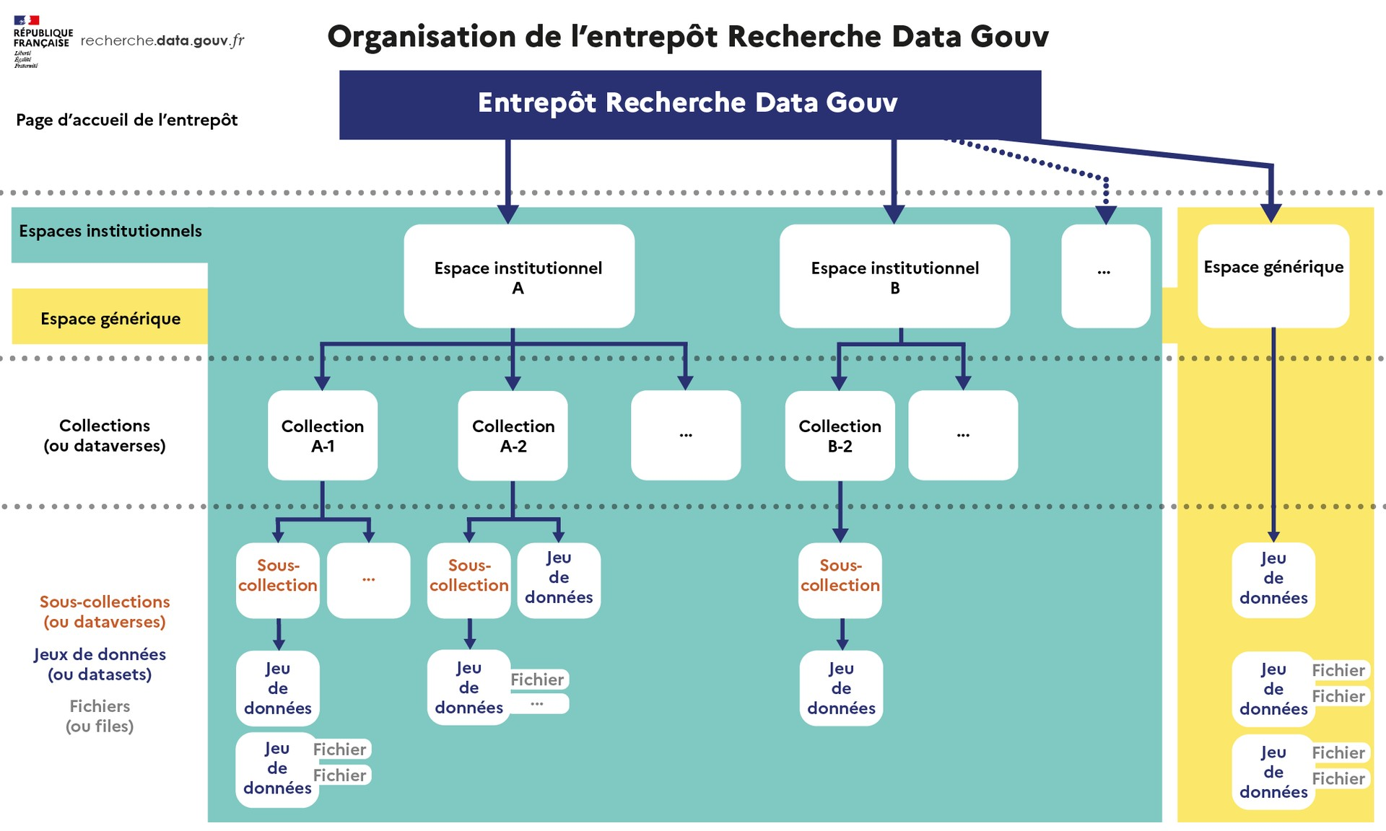
Organisation de l’entrepôt

Slide 22
Illustration

Slide 23
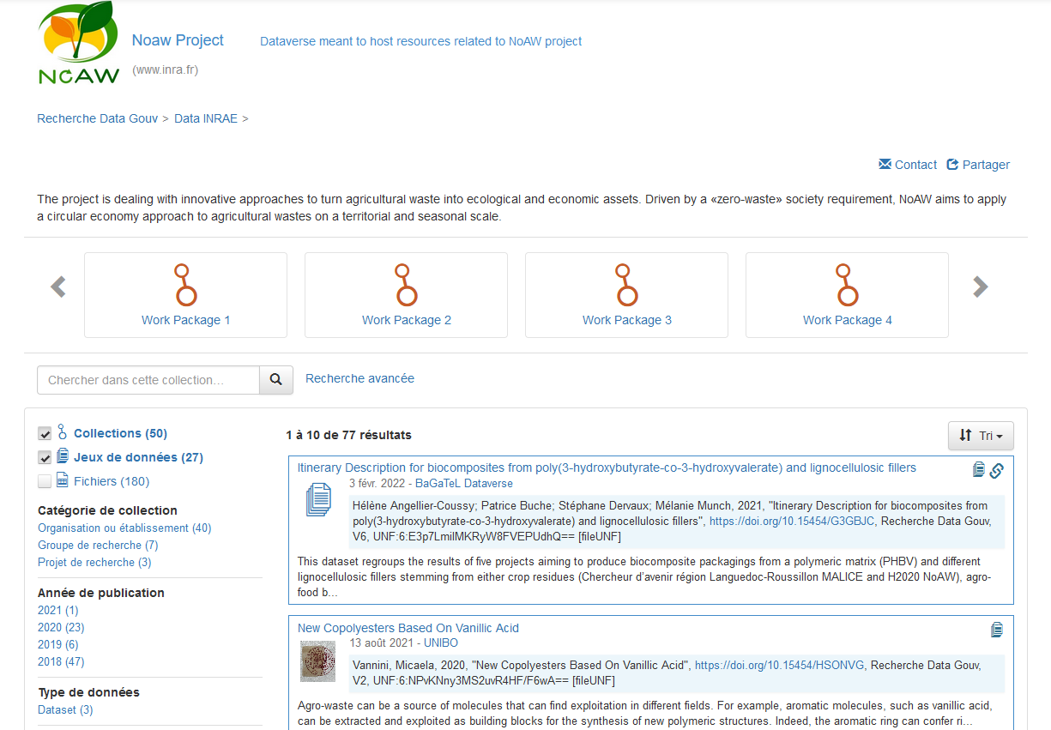
Une Collection de projet européen

Slide 24
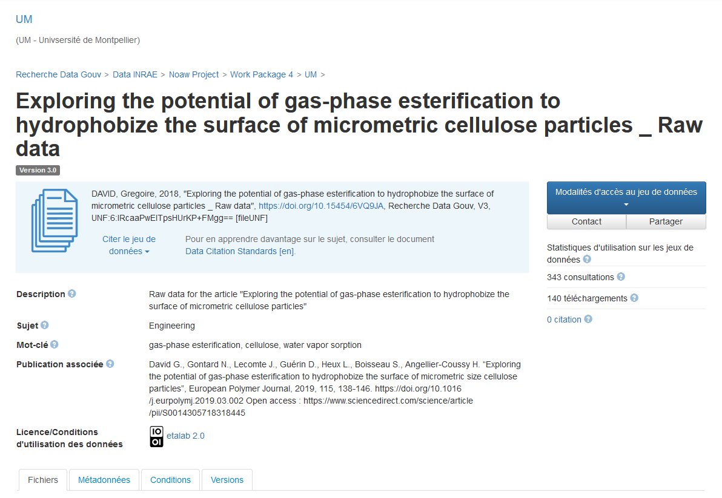
Un jeu de données de cette collection

Slide 25
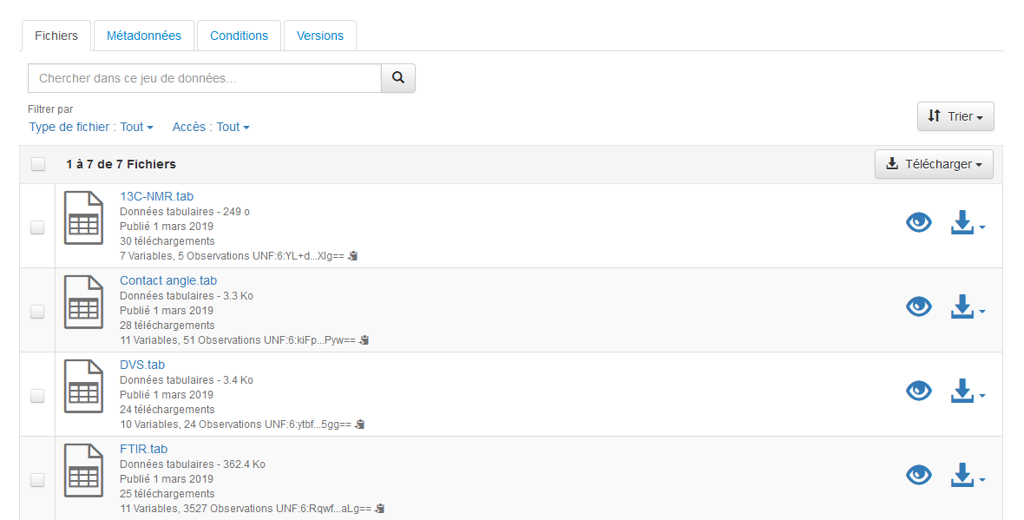
Les fichiers du jeu de données

Slide 26
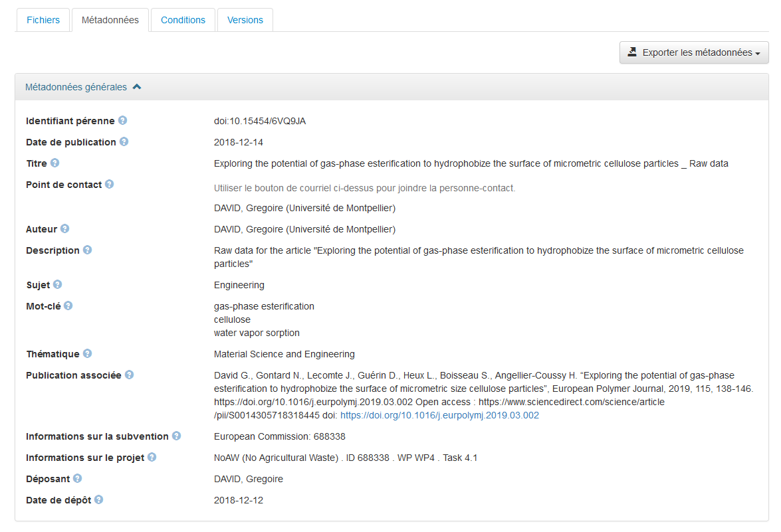
Les métadonnées qui décrivent le jeu de données

Slide 27
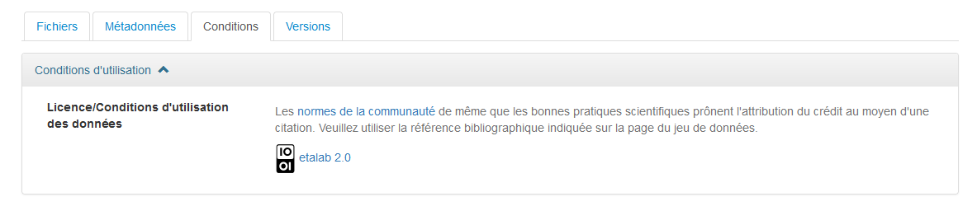
Les conditions d’accès et d’utilisation du jeu de données

Slide 28
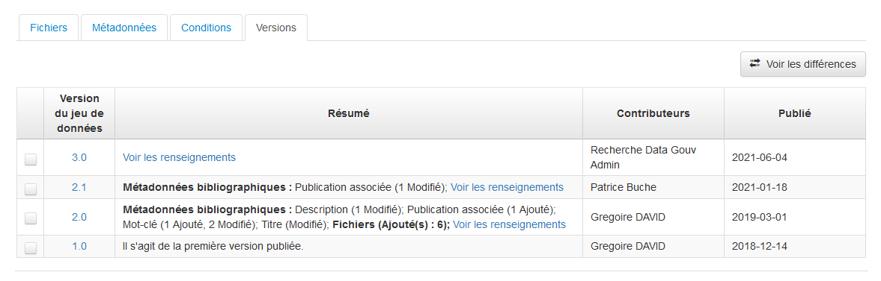
Les versions du jeu de données

Slide 29
Les métadonnées

Slide 30
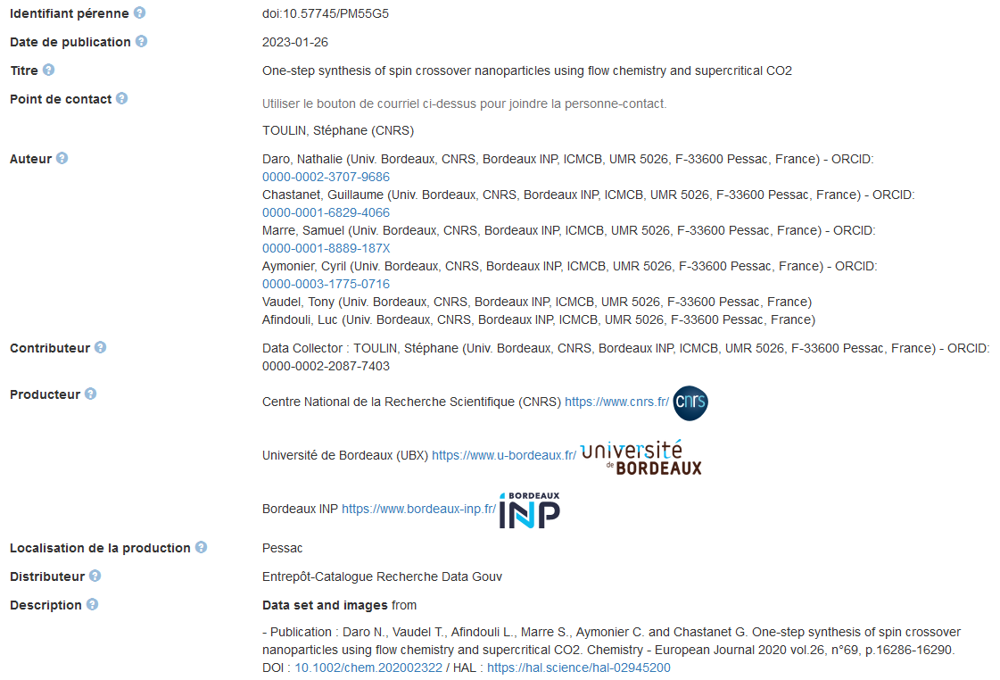
Les métadonnées en bref
Données décrivant les données
Facilite la découverte
Pour comprendre les données et les conditions de production

Slide 31
Blocs de métadonnées
Métadonnées générales :
  6 sont obligatoires : Titre, Auteur Nom, Point de contact Courriel, Description Texte, Sujet, Type de données
  liens avec d’autres objets (Lien vers les données, Autre identifiant, Publication associée, Jeu de données associé)
  etc.
Métadonnées spécifiques :
  Métadonnées géospatiales
  Métadonnées de sciences humaines et sociales
  Métadonnées de science de la vie
  Métadonnées de revue
  Métadonnées de ressources sémantiques
  Métadonnées d’astronomie et astrophysique
  Métadonnées de workflow de calcul
Conformes aux standards DDI , Dublin Core, DataCite, ISA-TAB

Slide 32
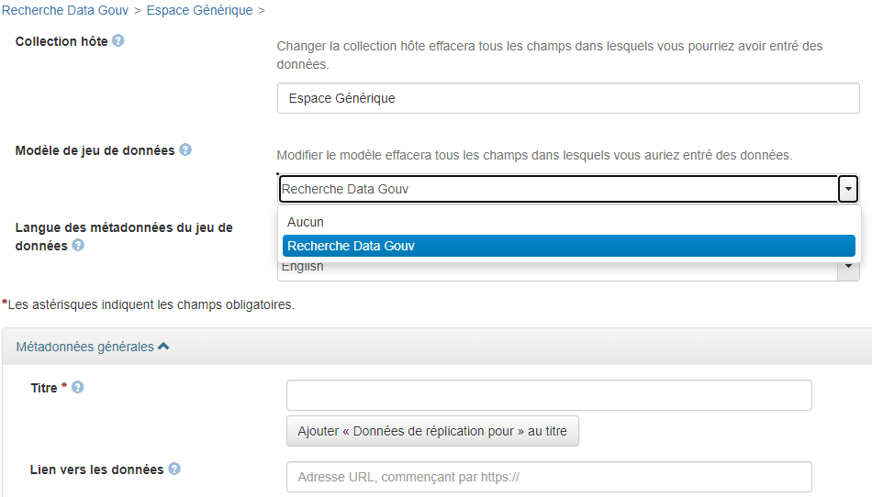
Les modèles
Utilisation du modèle à la création du jeu de données
Créés par les administrateurs d’une collection
Pré-saisir des métadonnées
Dans une collection :
  Plusieurs modèles possibles
  Modèle par défaut possible
!

Slide 33
Les droits

Slide 34
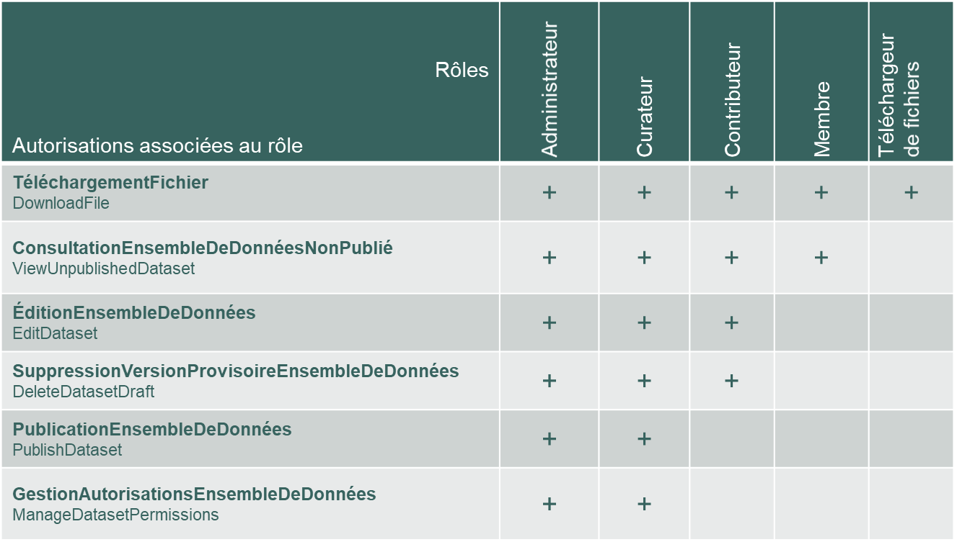
Les droits associés aux jeux de données et fichiers

Slide 35
Droits dans l’entrepôt
Droits définis par le Centre de Ressources Entrepôt-Catalogue
Droits définis par l’institution
Si pas accès au bouton Déposer des données, contacter un administrateur

Slide 36
Connexion à l’entrepôt

Slide 37
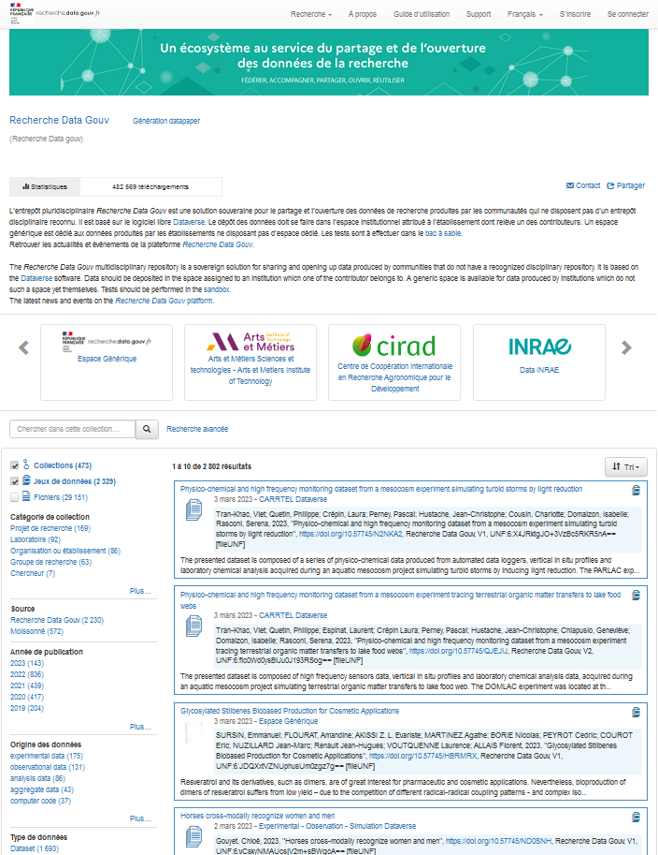

Page d’accueil de l’entrepôt
Inscription, connexion
Contact
Carrousel
Recherche et
Recherche avancée
Contenus
Facettes

Slide 38
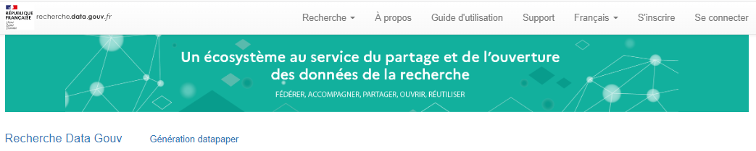
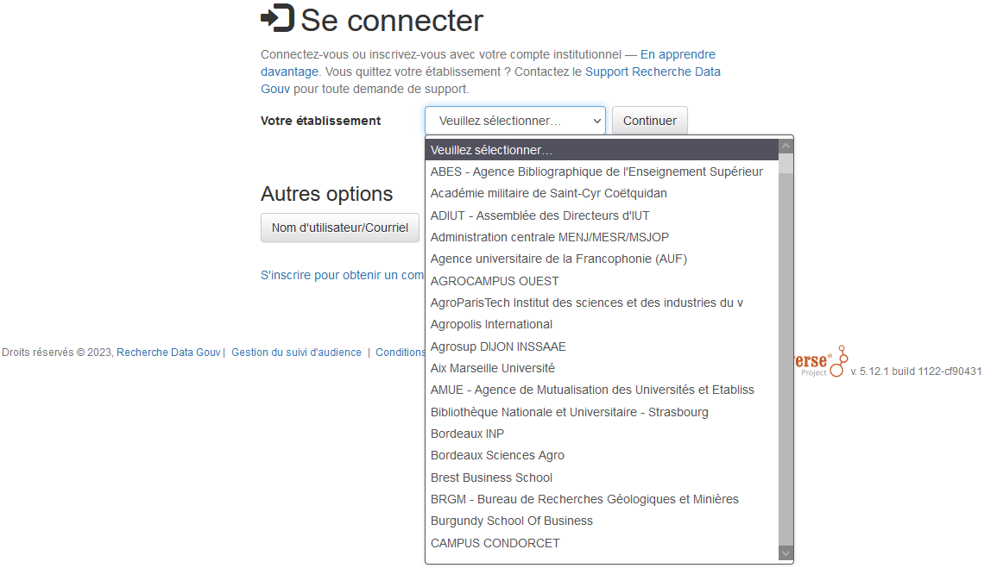
Le connexion avec le LDAP institutionnel

Slide 39
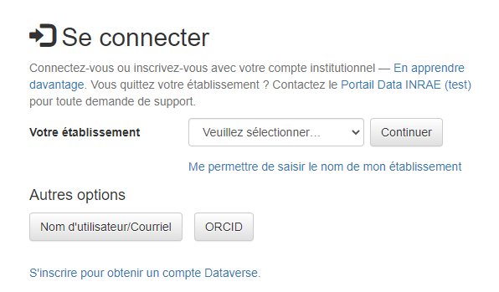
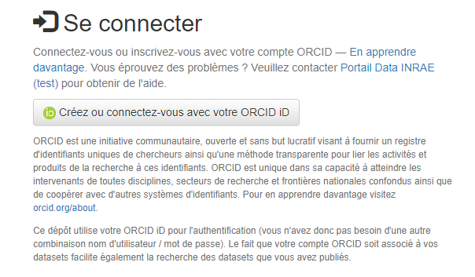
La connexion avec son identifiant ORCID
Pas de droit par défaut
Le compte lié à ORCID sera différent du compte lié à la fédération d’identité
!

Slide 40
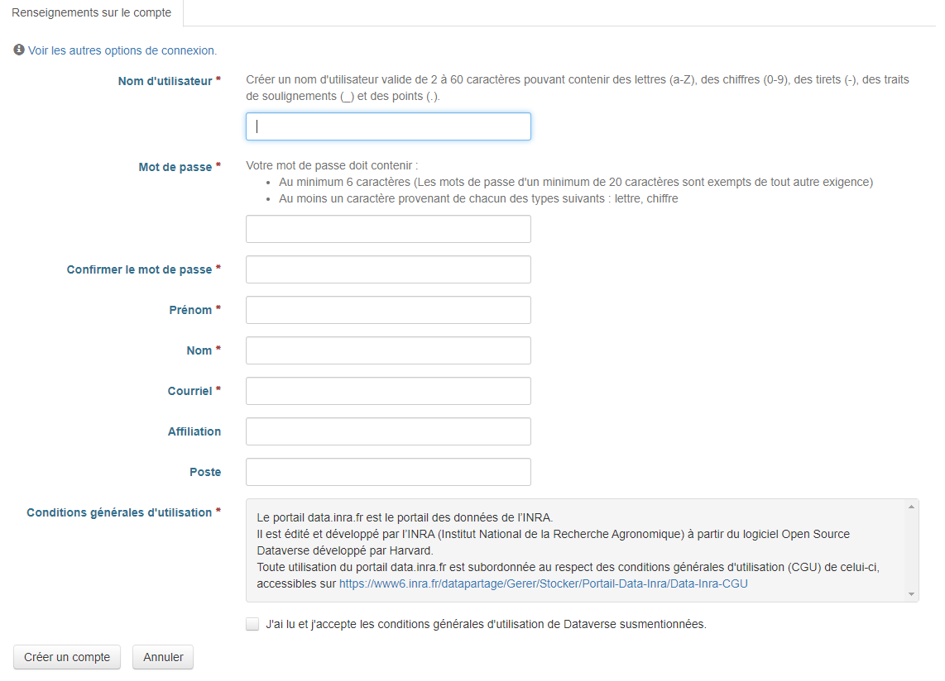
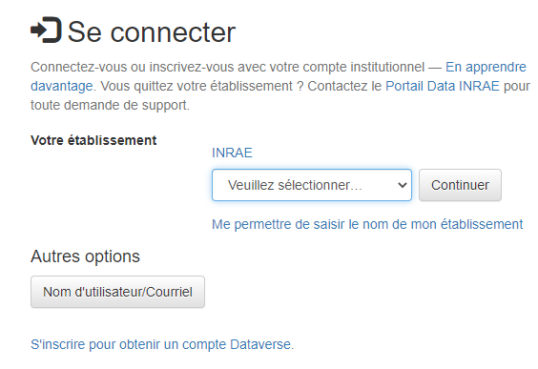
La connexion avec un compte externe
Pas de droit par défaut
!

Slide 41
Création et gestion de jeux de données

Slide 42
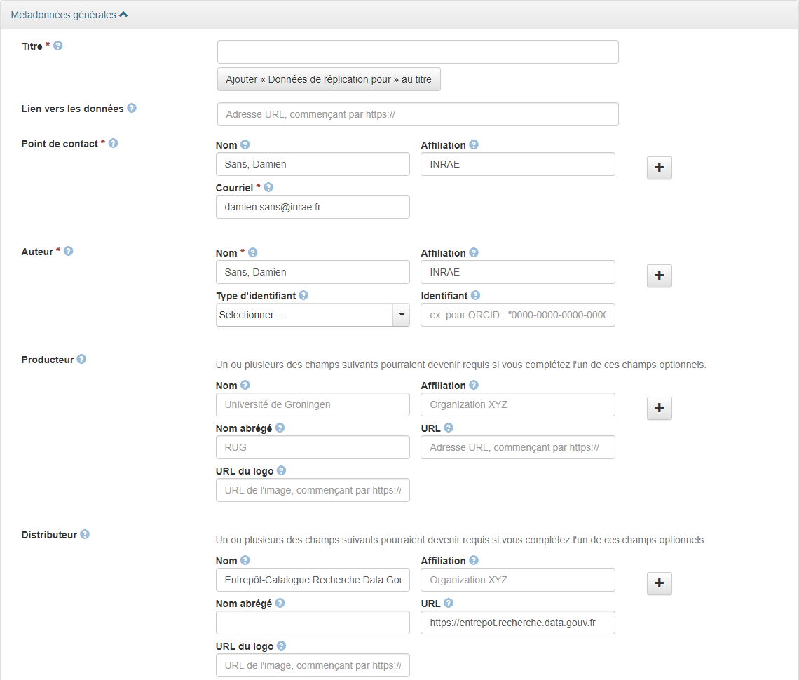


Créer un jeu de données
Premier lot de métadonnées
+ Fichiers ou Lien vers les données
Pour renseigner les autres groupes de métadonnées : Modifier les métadonnées

Slide 43
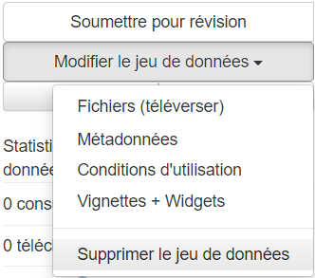
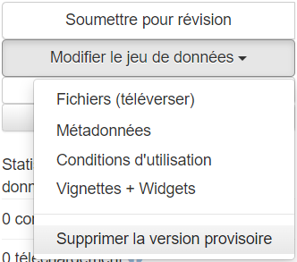
Modifier le jeu de données (contributeur)
Fichiers (téléverser)
Métadonnées
Conditions d’utilisation
Vignettes + Widgets
Supprimer le jeu de données (1)
ou
Supprimer la version provisoire (2)
(1) jeu de données
non publié
(2) jeu de données
publié

Slide 44
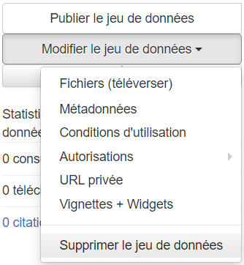
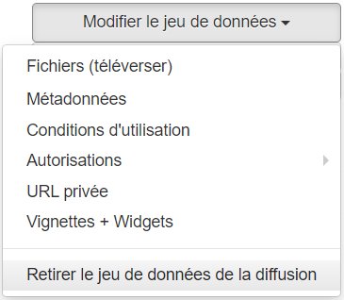
Modifier le jeu de données (curateur)
Fichiers (téléverser)
Métadonnées
Conditions d’utilisation
Autorisation
URL privée
Vignettes + Widgets
Supprimer le jeu de données (1)
ou
Retirer le jeu de données de la diffusion (2)
(1) jeu de données
non publié
(2) jeu de données
publié

Slide 45
Téléverser un ou des fichiers
Menu Modifier le jeu de données ou onglet Fichier
  Si fichiers déposés dans l'entrepôt
  ⇒ Alors respecter les bonnes pratiques :
    Formats des fichiers
    Règles pour l’ingestion (voir « Cas des fichiers de données tabulées » dans le guide : Déposer un jeu de données)
    Autres bonnes pratiques (voir le guide Avant de déposer)
  Si fichiers pas déposés dans l'entrepôt
  ⇒ Alors renseigner la métadonnée :
  « Lien vers les données »

Slide 46
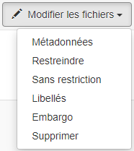
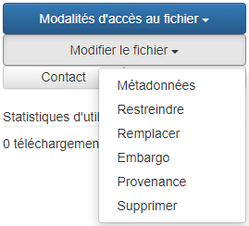
Gérer les fichiers
Onglet « Fichier » (page du jeu de données)
Menu « Modifier les fichiers » (page du fichier)
Modifier les fichiers
  Métadonnées fichier (nom, chemin d’accès, description, provenance, libellés)
  Restreindre accès au fichier
  Supprimer
  Remplacer (présent uniquement sur la page du fichier)

Slide 47
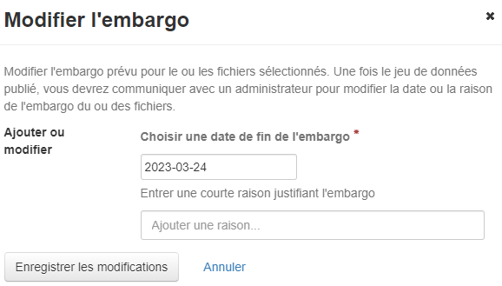
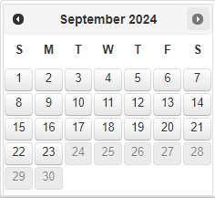
Embargo
Permet de restreindre l’accès jusqu’à une date définie (max. 18 mois).

Slide 48
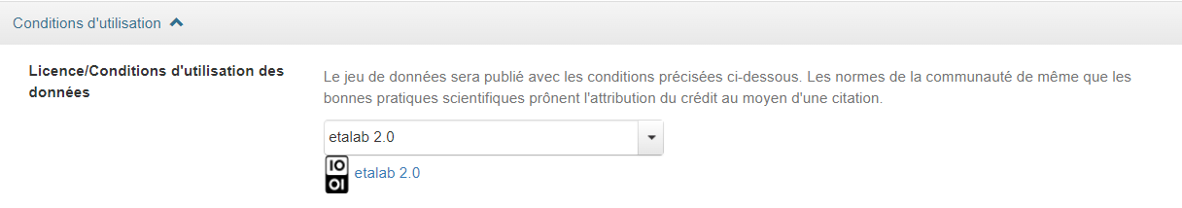
Conditions d’utilisation
Licence : La même pour tous les fichiers d’un même jeu de données
  Par défaut licence ouverte etalab 2.0
  Paramétrable via Modifier / Conditions d’utilisations

Slide 49
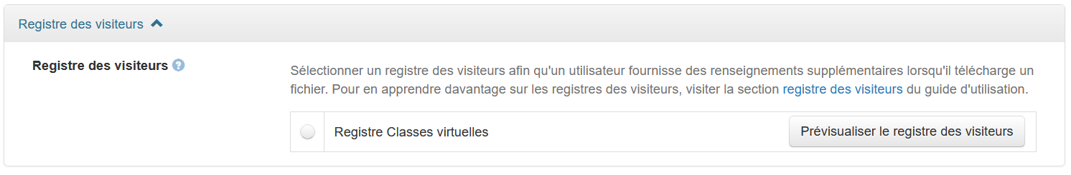
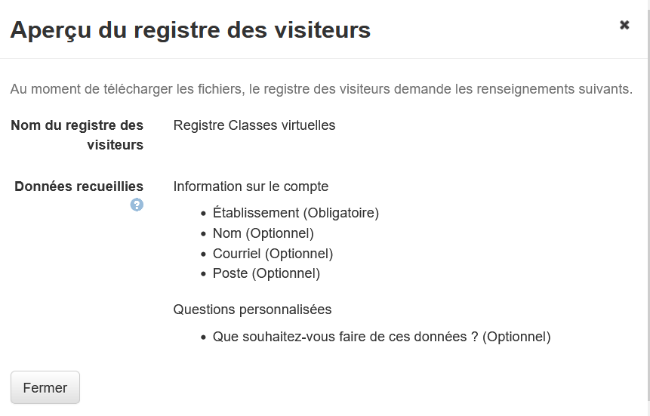
Registre des visiteurs
Accessible via :
Conditions d’utilisation
Le registre des visiteurs
(guestbook)
Il permet de demander des informations aux personnes souhaitant utiliser un fichier

Slide 50
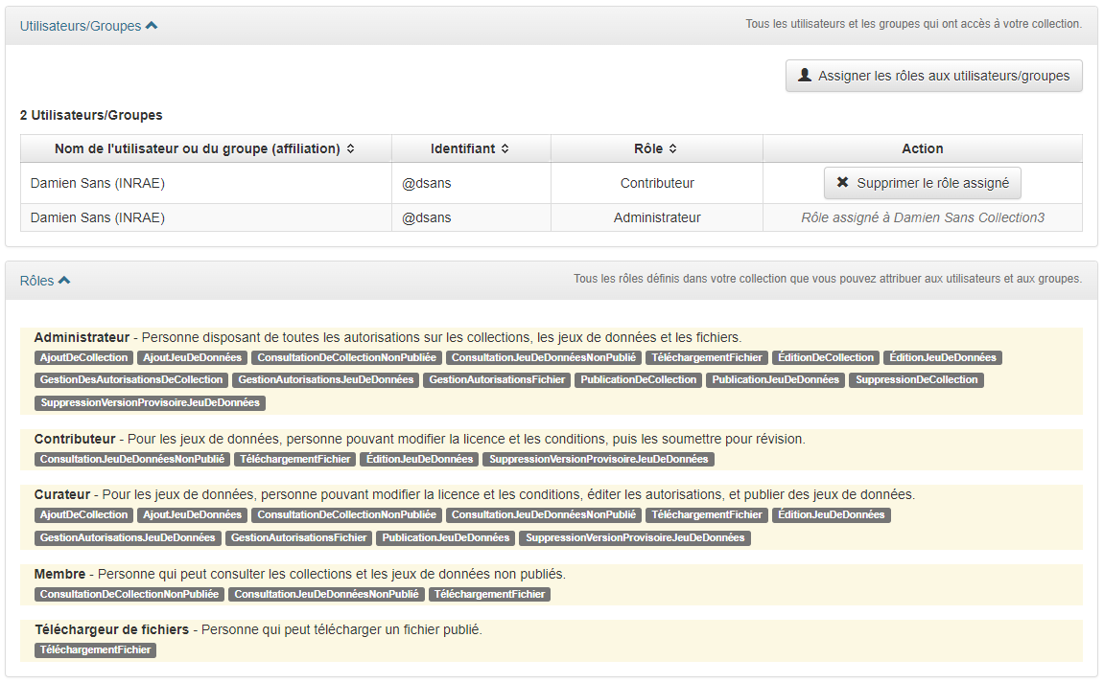
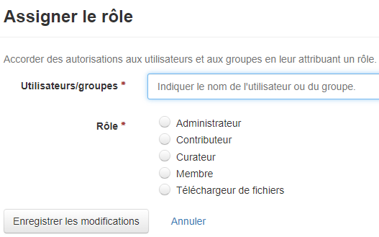

Autorisations accordées sur un jeu de données
Assigner un rôle à des utilisateurs ou à des groupes (réservé au curateur)

Slide 51
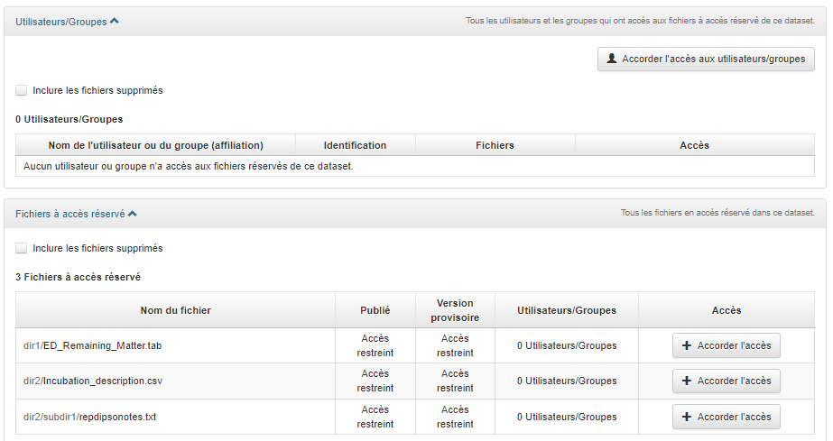
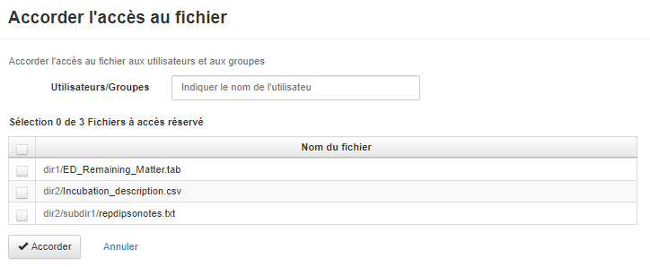
Autorisations accordées sur un fichier
Accorder l’accès à un fichier restreint (réservé au curateur)

Slide 52
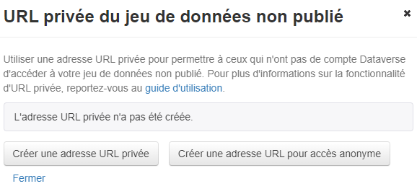
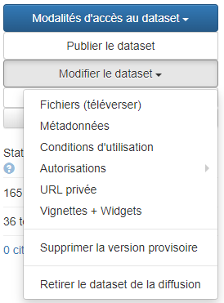
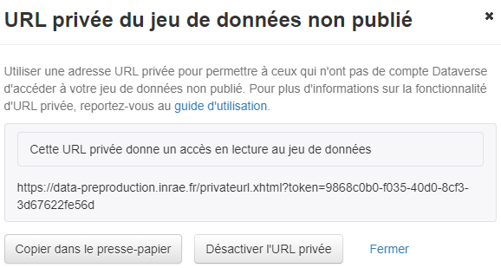
URL privée
Donner accès à un jeu de données non publié (réservé au curateur)

Slide 53

URL privée pour accès anonyme
Donner accès à un jeu de données non publié (réservé au curateur)
Pour une solution anonymisée par
le Centre de ressource :
+ d’info

Slide 54
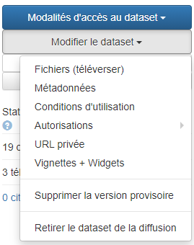

Vignettes + Widgets
Vignette
  La vignette est l’image associée à un jeu de données.
  Elle reprend par défaut l’image ou l’un des fichiers images contenu dans le jeu de données.
  Pour choisir une autre vignette aller dans le menu Modifier le jeu de données > Vignettes + Widgets
Widgets (si publié)
  Génère deux scripts à intégrer dans le code HTML d’un site Web. Ils permettent d’afficher :
    la citation du jeu de données
    la page du jeu de données

Slide 55
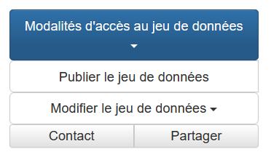
Publier le jeu de données
Réservé au curateur
Un jeu de données publié ne peut pas être supprimé.
Il peut être « retiré de la diffusion ».
Exemple : https://doi.org/10.15454/PNBXPK
!

Slide 56
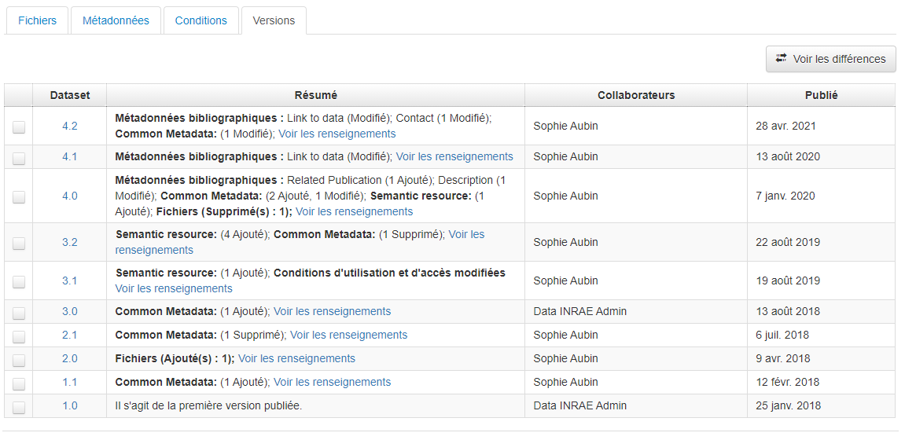
Versions du jeu de données
Le DOI redirige vers dernière version publiée

Slide 57
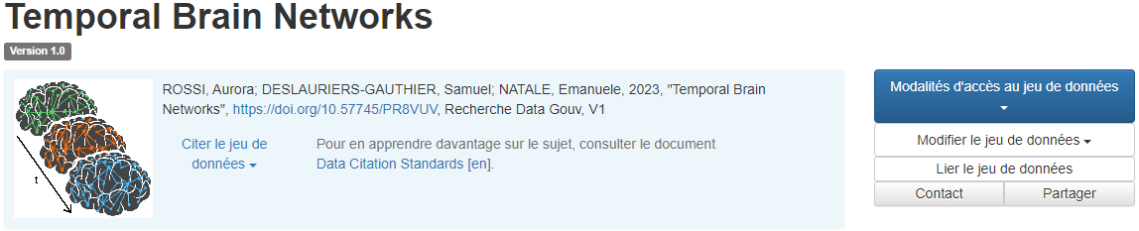
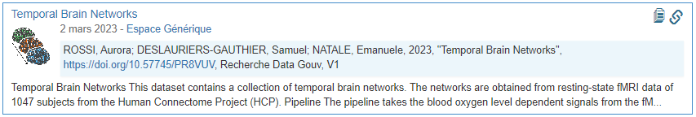
Lier un jeu de données à une collection
Seul l’administrateur d’une collection peut y lier des jeux de données (publiés)
Apparaît dans Collection cible icône du lien
Pour supprimer le lien contacter :
support-recherchedatagouv@inrae.fr

Slide 58



Générer une ébauche de Data Paper
Depuis la page d’accueil de l’entrepôt, bouton :
Fonctionnalité spécifique à l’entrepôt Recherche Data Gouv
2 modèles disponibles
  Recherche Data Gouv
  Data in Brief

Slide 59
Recherche et exploration

Slide 60

Recherche
1
Recherche simple
  Utiliser les guillemets pour les expressions et les DOIs
Recherche avancée
Facettes
1
2
3

Slide 61


Prévisualisation d’un fichier
Certains fichiers peuvent être prévisualisés à partir de la page du fichier ou de la page du jeu de données
via le bouton Aperçu
ou le bouton
Modalité d’accès/View data
Impossible si le fichier est en accès restreint
Formats pris en compte :
Texte brut : fasta, fastq, tab, tsv, txt
Markdown : md
Pages web : html
Images : gif, jpeg, png
Audio : ogg, mp3, mpeg, wav
Vidéo : mp4, ogg, quicktime
PDF : pdf
Archives : zip
Cahier de laboratoire électronique : eln

Slide 62

Exploration de fichiers tabulés
!
Le fichier doit avoir été bien ingéré

Slide 63
Merci
pour votre écoute

Slide 64

Classe Virtuelle : Déposer des données
support-recherchedatagouv@inrae.fr

Slide 65
Les institutions membres
En partenariat avec :

